Slide 1
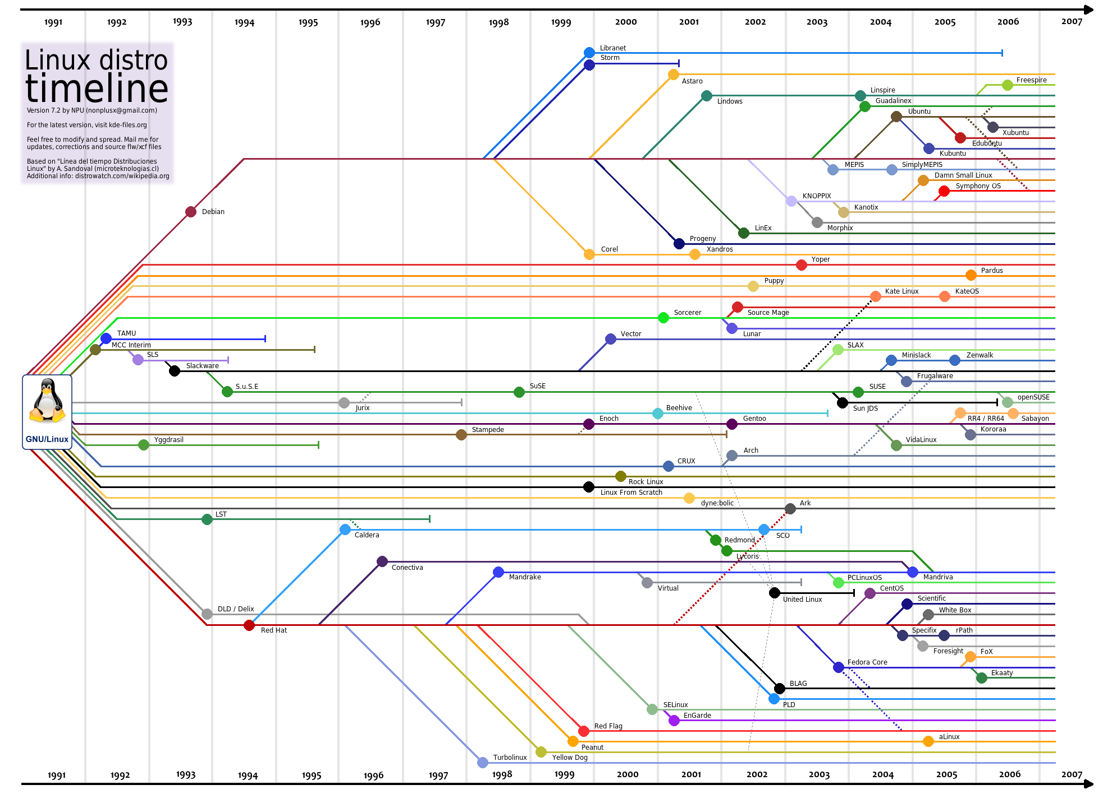
Historique
Y. Collette (ycollette.nospam@free.fr)
http://ycollette.free.fr

Slide 2
Historique
1920-1945 Le Theremin – Léon Theremine 1919 – Les ondes Martenot - Maurice Martenot – entre 1918 et 1928
1945-1960 La musique concrète
  Stockhausen, Edgar Varese (Frank Zappa)
  The Forbidden Planet - 1956 - Louis et Bebe Barron sont deux pionniers américains de la musique électronique. Avec Planète interdite, ils sont à l'origine de la première bande originale de film entièrement électronique.
1960-1970 La musique électronique populaire
  Kraftwerk
  Delia Derbyshire – Doctor Who - 1968
  Jean Michel Jarre – Oxygen IV - 1976
  Pop corn de Gershon Kingsley - 1969
1980 Le MIDI
1980-1990 Dance Music
2000 Mix live sur PC

Slide 3
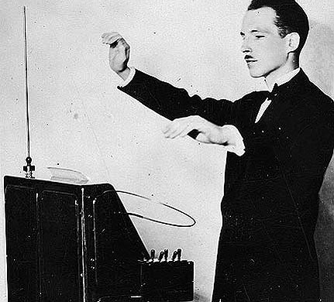
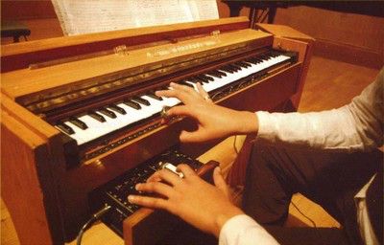
Historique
Le Theremin
Les ondes martenot

Slide 4
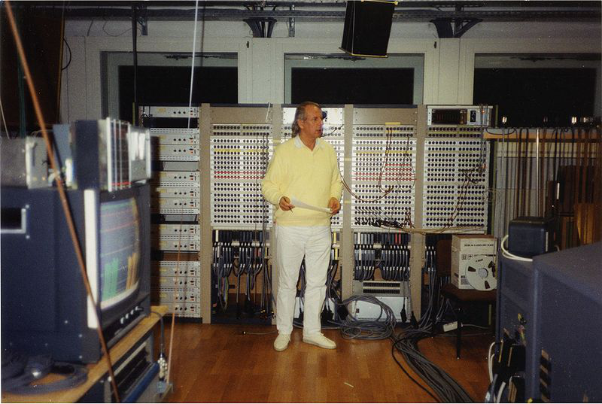
Historique
Karl Heinz Stockhausen
Demo

Slide 5
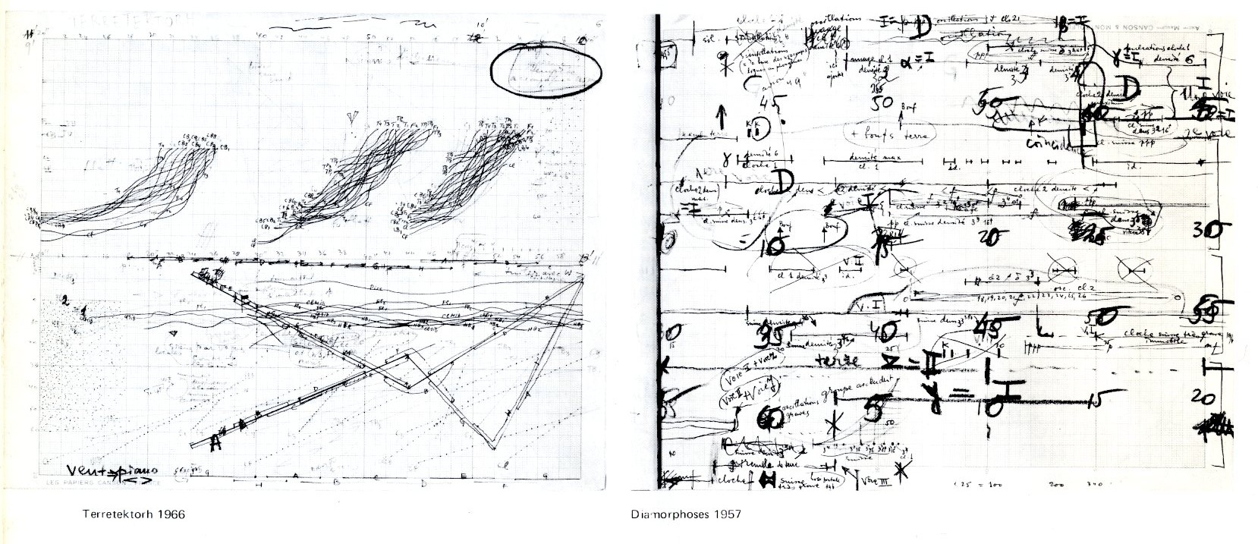
Historique
Iannis Xenakis – Terretektorh, Diamorphoses

Slide 6
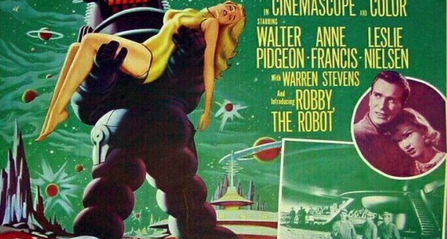
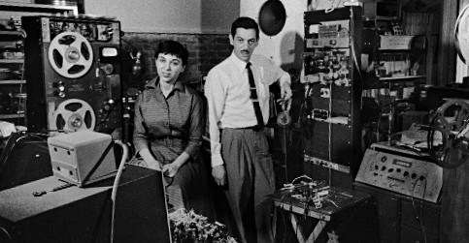
Historique
Forbidden Planet
Bebe & Louis Barron - 1925

Slide 7
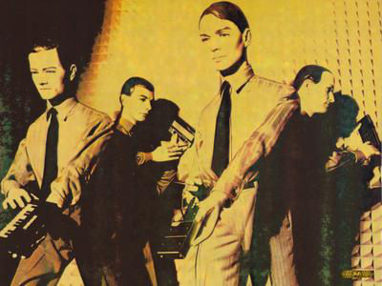
Historique
Kraftwerk
Radio-Activity - 1975 - Uran
Photo récupérée sur le site de Jean Michel Jarre

Slide 8
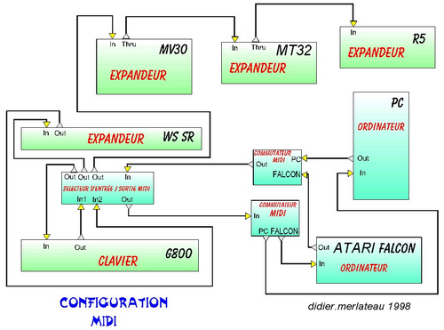
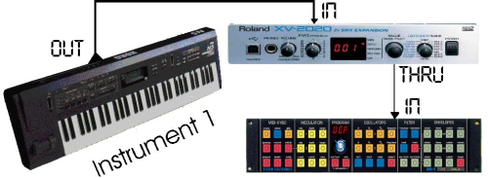
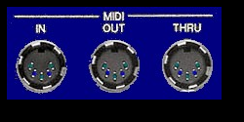
MIDI
Le MIDI (Musical Instrument Digital Interface) est un protocole numérique de communication "universel" créé pour les applications musicales, dont le lancement officiel remonte a 1983.
Il existe 3 prises MIDI:
* La Prise MIDI Out qui permet d'envoyer des données
* La Prise MIDI In qui permet de recevoir des données
* La Prise MIDI Thru (à travers !) qui sert en fait de relais et n'est pas forcement implanté dans l'instrument (n'étant pas indispensable mais bien pratique parfois).
Connection simple
Connection élaborée
Prise MIDI

Slide 9
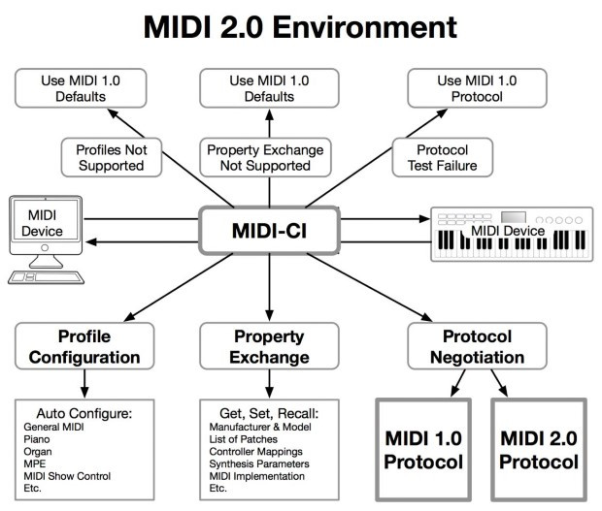
MIDI 2
2019 – 36 ans après MIDI 1 … MIDI 2

